Slide 1
Entwicklung eines SYCL-Backends für die Alpaka-Bibliothek und dessen Evaluation mit Schwerpunkt auf FPGAs
Jan Stephan
Fakultät Informatik // Institut für Technische Informatik
Seniorprofessor Dr.-Ing. habil. Rainer G. Spallek
Verteidigung der Diplomarbeit // 17. Dezember 2019
Erstgutachter: Prof. Dr.-Ing. habil. Rainer G. Spallek
Zweitgutachter: Prof. Dr. rer. nat. Ulrich Schramm

Slide 2
Gliederung
Motivation und Ziel
FPGAs als Beschleuniger
Einsatzzwecke
Programmierung
Die SYCL-Spezifikation
Die Alpaka-Bibliothek
Implementierung des SYCL-Backends
Struktur
Probleme
Ergebnisse
Nutzbarkeit
Performanz
Fazit

Slide 3
Motivation und Ziel

Slide 4





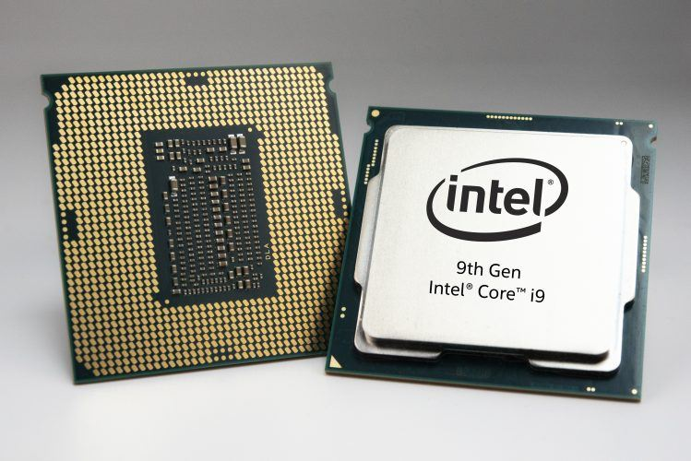
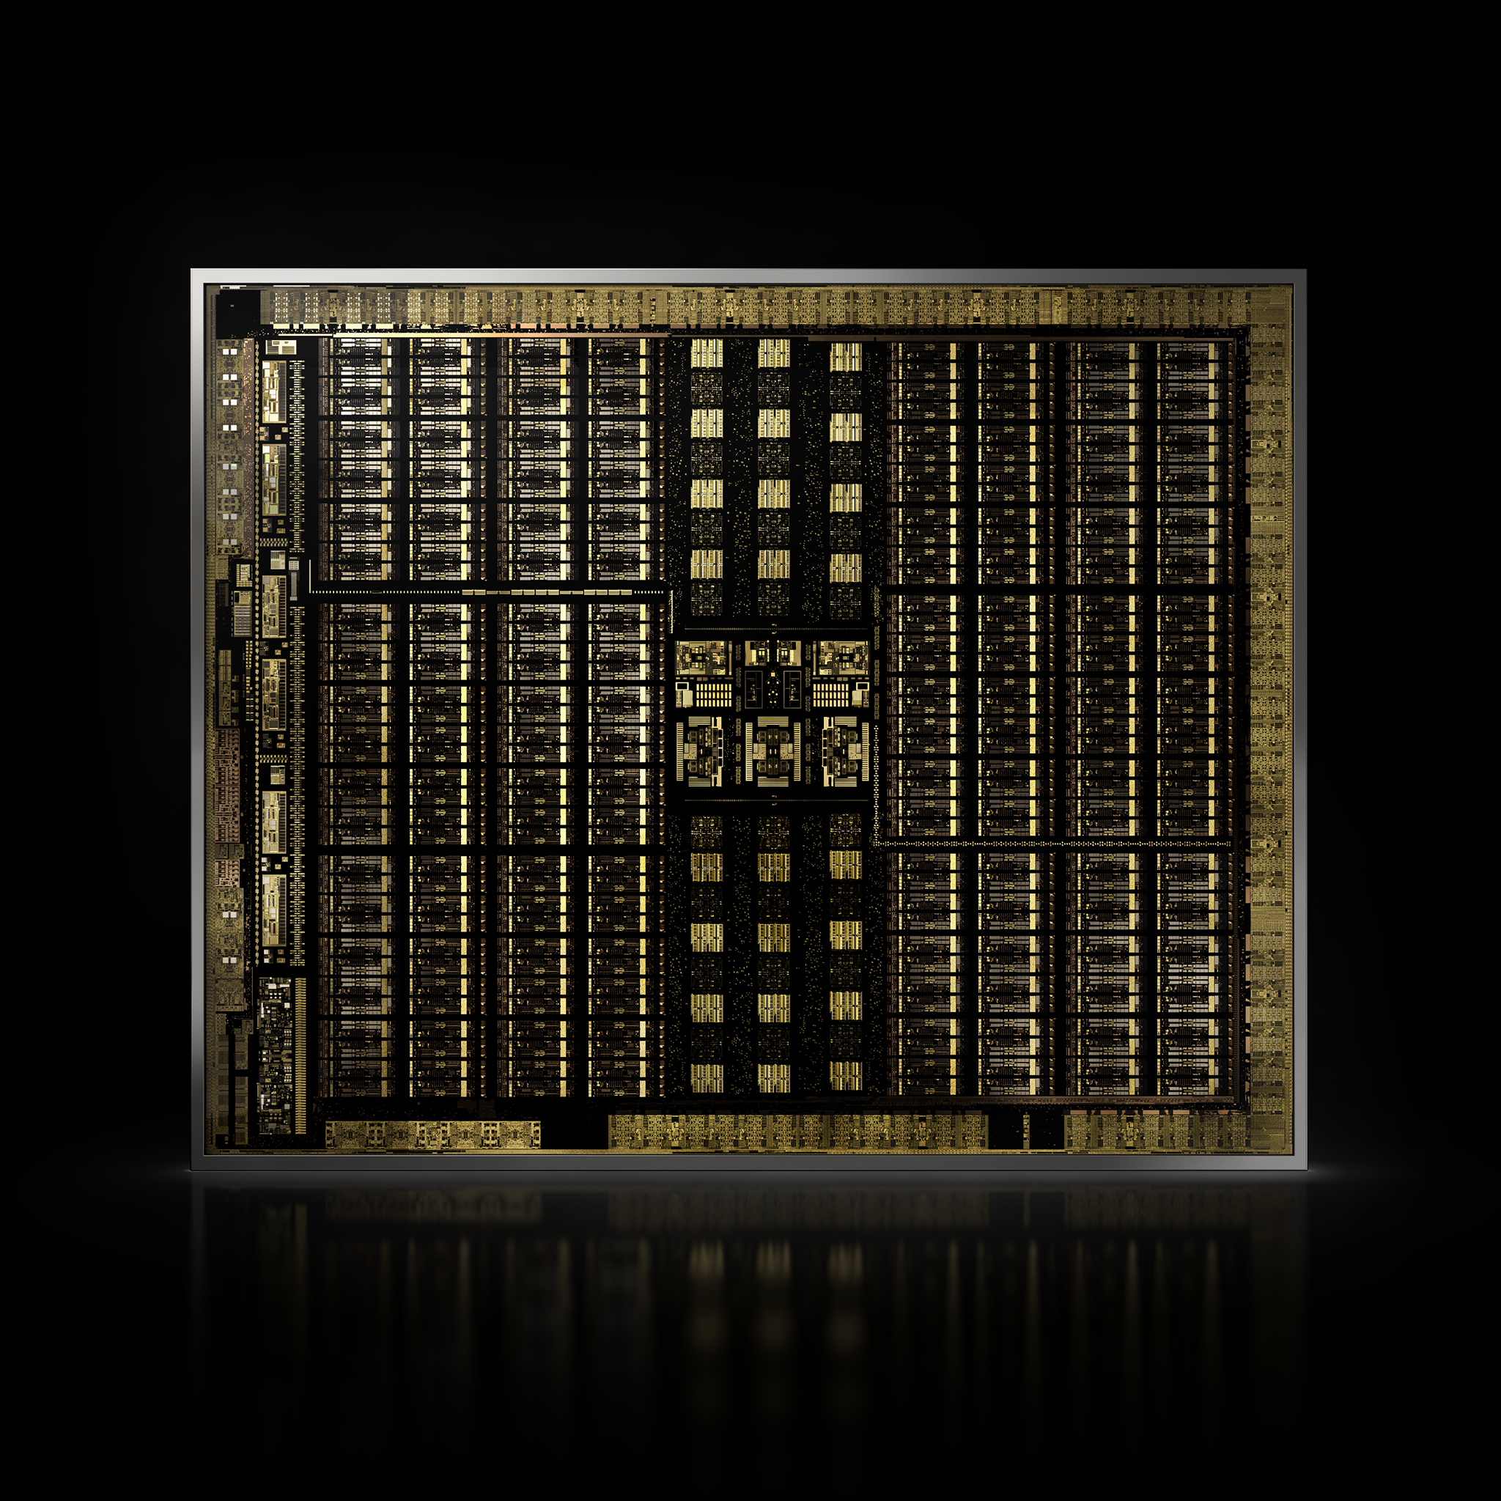
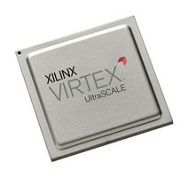
Motivation
newsroom.intel.de/news-releases/intel-announces-worlds-best-
gaming-processor-new-9th-gen-intel-core-i9-9900k
nvidia.com/de-de/design-visualization/
technologies/turing-architecture/
de.farnell.com/xilinx/xcvu13p-l2figd2104e/
fpga-virtex-ultrascale-fcbga-2104/dp/3132220

Slide 5
Motivation
CPU / GPU | FPGA | ASIC*
Allzweck-Hardware | Spezialisierte Hardware | Spezialisierte Hardware
Günstig | Günstig | Teuer
Nicht taktgenau | Taktgenau | Taktgenau
Nicht anpassbar | Anpassbar | Nicht anpassbar
Schnell (GHz) | Langsam (MHz) | Schnell (GHz)
*application-specific integrated circuit
→ Niedrige bis mittlere Stückzahlen
→ Latenzkritische Probleme

Slide 6
Ziel
Untersuchung des SYCL-Standards
Existierende Implementierungen
Nutzbarkeit
FPGA-Schwerpunkt
Entwicklung eines Alpaka-SYCL-Backends
Analyse der Schwierigkeiten und Unzulänglichkeiten
Verifizierung durch reale Anwendung

Slide 7
FPGAs als Beschleuniger

Slide 8
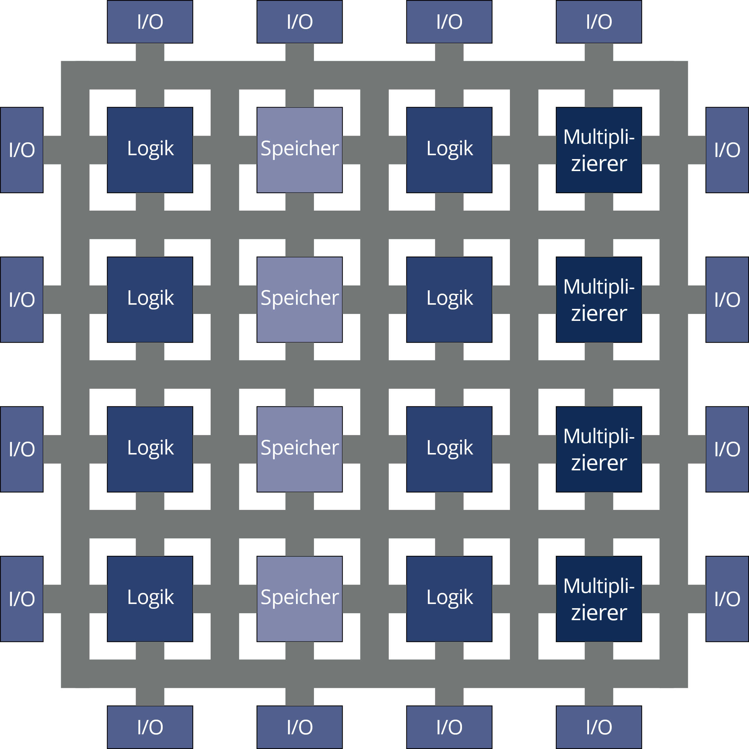
FPGAs als Beschleuniger
Aufbau
Logikzellen mit geringer Komplexität
Regelmäßige spaltenweise Feldstruktur
Programmierbare Verdrahtungen
Puffer für Ein- und Ausgabe (I/O)
Weitere Elemente (Speicher, Multiplizierer, …)
Moderne FPGAs (Xilinx Virtex UltraScale+)
Configurable logic block (CLB)
Input/output block (IOB)
Block RAM (36 kbit, paralleler Zugriff)
UltraRAM (288 kbit, kein paralleler Zugriff)
Digital signal processor (DSP)
Clock management tile (CMT)
Nach [HS10], S. 10-14

Slide 9
FPGAs als Beschleuniger Einsatzzwecke
Schaltungsentwurf
Schaltkreise in kleiner Stückzahl
Microsoft: Inferenz tiefer neuraler Netzwerke [Fow+18, Chu+18]
Trainierte Netzwerke als Schaltung
Microsoft: FPGAs als Netzwerkkarten [Fir+18]
Amazon: FPGA-Cloud-Instanzen [Ama]
FPGAs als Beschleuniger [Di+17]

Slide 10
FPGAs als Beschleuniger Programmierung // High-Level-Synthese
High-Level-Synthese
Abstraktion der FPGA-Elemente
Programmierung auf algorithmischer Ebene
Festlegbare Randbedingungen
Ausrollen von Schleifen
Pipelining
Block RAM
etc.
Hochsprachen
C / C++ / SystemC
OpenCL
SYCL

Slide 11
Die SYCL-Spezifikation

Slide 12

Die SYCL-Spezifikation
SYCL [KRH19]
Offener Standard
Einheitliche Programmierschnittstelle
Implementierung durch Hardware-Hersteller oder Dritte
Herstellerspezifische Erweiterungen
Basiert auf OpenCL
OpenCLs Konzepte und Portabilität
Keine Trennung zwischen Host- und Device-Quelltext
Moderne C++-Schnittstelle
Implementierungen
ComputeCpp (Automotive, Embedded, Intel-CPUs, Intel-GPUs, NVIDIA-GPUs)
Intel (Intel-Hardware)
Xilinx (FPGAs)
hipSYCL (AMD-GPUs, NVIDIA-GPUs), sycl-gtx (OpenCL 1.2)

Slide 13

Die SYCL-Spezifikation
AXPY [Law+79]
$$\vec{y}′=a∙\vec{x}+\vec{y}$$
auto queue = sycl::queue{xilinx_selector{}};
const auto range = sycl::range<1>{1024};
auto buf_x = sycl::buffer<int, 1>{range};
auto buf_y = sycl::buffer<int, 1>{range};
/* Initialisierung auf Host-Seite */
queue.submit([&](sycl::handler& cgh)
{
auto x = buf_x.get_access<sycl::access::mode::read>(cgh);
auto y = buf_y.get_access<sycl::access::mode::read_write>(cgh);
cgh.parallel_for<class axpy>(range,
[=](sycl::item<1> work_item)
{
auto idx = work_item.get_id();
y[idx] = a * x[idx] + y[idx];
}
});
queue.wait(); // Synchronisierung
/* ab hier Zugriff durch Host möglich */

Slide 14
Die SYCL-Spezifikation
Xilinx-Erweiterungen
Dataflow
Pipelining
Speicherzerlegung / Block RAM
cyclic
block
complete
sycl::xilinx::dataflow([&]()
{
auto x = func_a(); // x ist ein Vektor
func_b(x);
});
sycl::xilinx::pipeline([&]()
{
for(auto i = 0; i < 1024; ++i)
{
/* … */
}
});
auto arr = sycl::xilinx::partition_array<int, 16,
sycl::xilinx::partition::cyclic<4, 1>>{};

Slide 15
Die Alpaka-Bibliothek

Slide 16

Die Alpaka-Bibliothek
Alpaka: Abstraction Library for Parallel Kernel Acceleration [Wor15]
quelloffene Abstraktionsbibliothek
Einheitliche Programmierschnittstelle
Implementierung durch Helmholtz-Zentrum Dresden-Rossendorf / Institut für Strahlenphysik / Computergestützte Strahlenphysik
Keine Trennung zwischen Host- und Device-Quelltext
C++-Bibliothek
Strukturierung durch Konzepte
API gibt Konzept vor
Konzept wird durch hardware-spezifische API implementiert
Implementierungen
NVIDIA-GPUs (CUDA, HIP)
AMD-GPUs (HIP)
CPUs (OpenMP, Threading Building Blocks, Boost Fiber, std::thread)

Slide 17
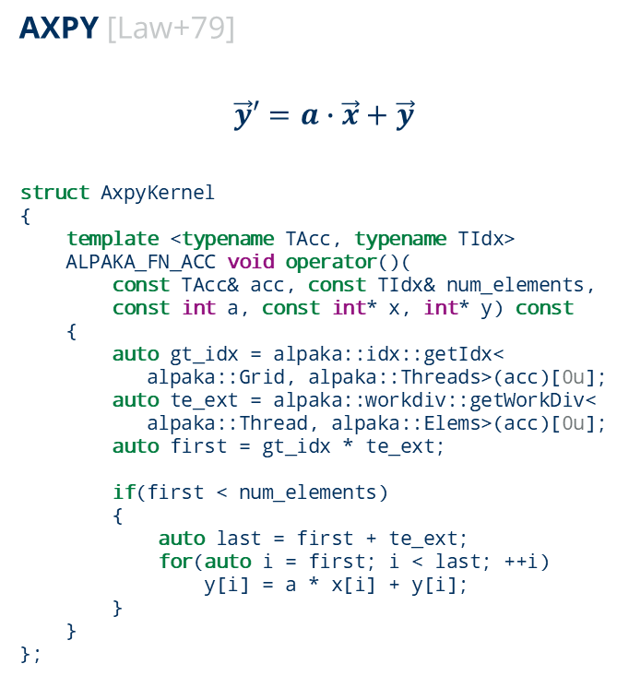
Die Alpaka-Bibliothek
AXPY [Law+79]
$$\vec{y}′=a∙\vec{x}+\vec{y}$$
struct AxpyKernel
{
template <typename TAcc, typename TIdx>
ALPAKA_FN_ACC void operator()(
const TAcc& acc, const TIdx& num_elements,
const int a, const int* x, int* y) const
{
auto gt_idx = alpaka::idx::getIdx<
alpaka::Grid, alpaka::Threads>(acc)[0u];
auto te_ext = alpaka::workdiv::getWorkDiv<
alpaka::Thread, alpaka::Elems>(acc)[0u];
auto first = gt_idx * te_ext;
if(first < num_elements)
{
auto last = first + te_ext;
for(auto i = first; i < last; ++i)
y[i] = a * x[i] + y[i];
}
}
};
using Dim = alpaka::dim::DimInt<1u>;
using Idx = std::size_t;
using Acc = alpaka::acc::AccGpuCudaRt<Dim, Idx>;
auto host = alpaka::pltf::getDevByIdx<alpaka::Pltf::PltfCpu>(0u);
auto dev = alpaka::pltf::getDevByIdx<alpaka::Pltf::Pltf<Acc>>(0u);
auto queue = alpaka::queue::QueueCudaRtNonBlocking{dev};
const auto extent = alpaka::vec::Vec<Dim, Idx>{1024};
auto host_buf_x = alpaka::mem::buf::alloc<int, Idx>(host, extent);
auto host_buf_y = alpaka::mem::buf::alloc<int, Idx>(host, extent);
/* Initialisierung auf Host-Seite */
auto dev_buf_x = alpaka::mem::buf::alloc<int, Idx>(dev, extent);
auto dev_buf_y = alpaka::mem::buf::alloc<int, Idx>(dev, extent);
alpaka::mem::view::copy(queue, dev_buf_x, host_buf_x, extent);
alpaka::mem::view::copy(queue, dev_buf_y, host_buf_y, extent);
auto work_div = alpaka::workdiv::getValidWorkDiv<Acc>(dev, extent, Idx{1u});
auto task_kernel = alpaka::kernel::createTaskKernel<Acc>(work_div, AxpyKernel{},
1024, a, alpaka::mem::view::getPtrNative(dev_buf_x),
alpaka::mem::view::getPtrNative(dev_buf_y));
alpaka::queue::enqueue(queue, task_kernel);
alpaka::mem::view::copy(queue, host_buf_x, dev_buf_x, extent);
alpaka::mem::view::copy(queue, host_buf_y, dev_buf_y, extent);
alpaka::wait::wait(queue); // Synchronisierung
/* ab hier Zugriff durch Host möglich */

Slide 18
Die Alpaka-Bibliothek
Domäne
Host
Device
Ursprung
Alpaka
Nutzer
Alpaka
Nutzer
Nutzer
Konzept
Device
Manager
Device
Queue
Event
Buffer
Task
Kernel
Accelerator
Waitable
Waitable
Waitable
Device-Funktionen

Slide 19
Implementierung des SYCL-Backends

Slide 20
Implementierung des SYCL-Backends Struktur
Domäne
Host
Device
Ursprung
Alpaka
Nutzer
Alpaka
Nutzer
Nutzer
Konzept
Device
Manager
Device
Queue
Event
Buffer
Task
Kernel
Accelerator
Waitable
Waitable
Waitable
Device-Funktionen
Impl.
PltfSycl
DevSycl
Queue
Sycl
(Non)
Blocking
Event
Sycl
BufSycl
Task
Kernel
Sycl
…
AccSycl

Slide 21
Implementierung des SYCL-Backends Probleme // Events
Events
Problem: Alpaka nutzt Events zur Synchronisierung und Abhängigkeitsverwaltung
alpaka::wait::wait(event)
alpaka::wait::wait(queue, event)
SYCL verwaltet Abhängigkeiten selbst
cl::sycl::queue löst Abhängigkeiten auf
Abhängigkeit: Pufferverfügbarkeit, nicht Kernel-Ende!
cl::sycl::queue kann nicht auf cl::sycl::event warten
Problem: Alpaka-Vorbild CUDA
Events werden erzeugt und vor/nach Kernel in Queue eingereiht
Erreichtes Event zeigt Kernel-Ende an
SYCL-Queue erzeugt Events selbst
Für Profiling gedacht
Zeigt Kernel-Ende an, nicht Pufferverfügbarkeit!

Slide 22
Implementierung des SYCL-Backends Probleme // Zeiger
Zeiger
Problem: SYCL verbietet Zeiger-Kernel-Parameter
alpaka::mem::view::getPtrNative() für Kernel-Parameter nicht anwendbar
SYCL: buffer.get_access() → accessor.get_pointer() → static_cast<T*>()
Lösung: Pseudo-Zeiger + Template-Meta-Programmierung
Problem: Zeiger verlieren Informationen
buffer.get_access<access::mode::read_write, access::target::global_buffer>()
Informationen werden benötigt (z.B. bei Atomics)

Slide 23
Implementierung des SYCL-Backends Probleme // FPGA-Erweiterungen
FPGA-Erweiterungen
In Alpaka integriert?
Separate Code-Pfade für FPGAs
Separate Code-Pfade für Hersteller
Als Alpaka-Erweiterung?
Z.B. alpaka::pipeline
Nicht auf GPUs und CPUs anwendbar
Schränkt Portabilität ein

Slide 24
Ergebnisse

Slide 25
Ergebnisse Nutzbarkeit // Übersicht
Implementierung | Nutzbarkeit mit Alpaka
ComputeCpp | Nicht nutzbar (fehlerhaft)
Xilinx | Nicht nutzbar (fehlerhaft)
hipSYCL | Nicht nutzbar (unvollständig)
sycl-gtx | Nicht nutzbar (unvollständig)
Intel | Nutzbar

Slide 26
Ergebnisse Nutzbarkeit // ComputeCpp
Verwendete Version: ComputeCpp 1.1.5 Community Edition
Problem: Zeiger
template <typename T>
void f(T* ptr);
auto x = 42;
f(&x); // void f(int* ptr);
auto ptr = sycl_accessor.get_pointer();
f(ptr); // void f(__global int* ptr);
std::is_same_v<int*, decltype(ptr)>; // false
__global int* ptr2 = nullptr; // Syntaxfehler

Slide 27
Ergebnisse Nutzbarkeit // Xilinx
Verwendete Softwareversionen:
github.com/triSYCL/sycl, sycl/unified/next-Zweig, Commit #dfb95af
SDAccel 2019.1
XRT 2.2
xilinx-u200-xdma & xilinx-u200-xdma-dev für Ubuntu 18.04 (Version 201830.2-2580015)
Problem: benutzerdefinierte Strukturen
struct coord {
std::size_t x;
std::size_t y;
};
struct kernel {
void operator()(cl::sycl::nd_item<1> work_item)
{
auto c = coord{42, 42}; // Compiler-Absturz
}
};

Slide 28
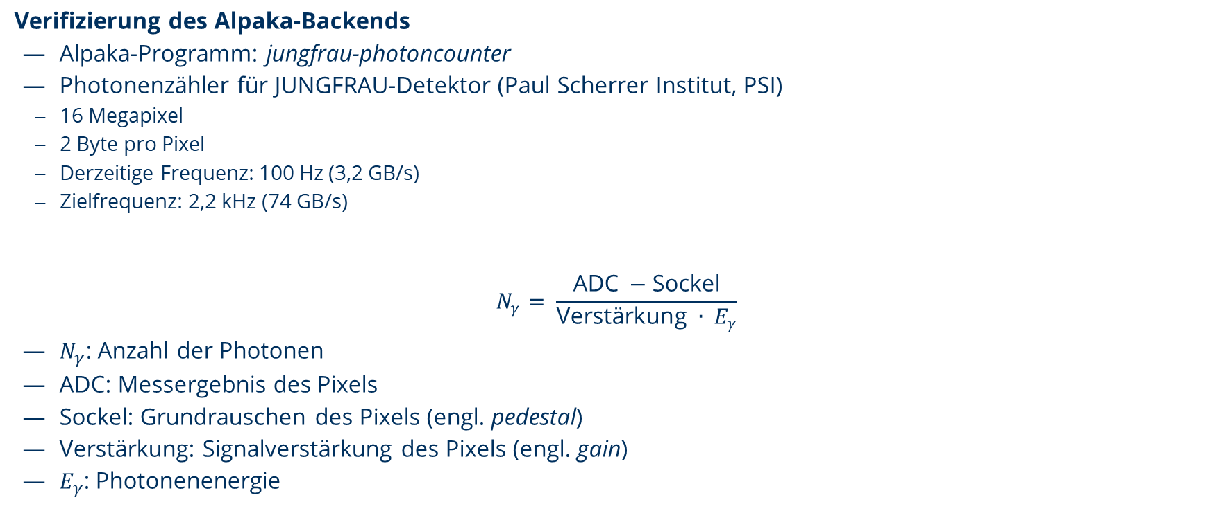
Ergebnisse Performanz // Verifizierung
Verifizierung des Alpaka-Backends
Alpaka-Programm: jungfrau-photoncounter
Photonenzähler für JUNGFRAU-Detektor (Paul Scherrer Institut, PSI)
16 Megapixel
2 Byte pro Pixel
Derzeitige Frequenz: 100 Hz (3,2 GB/s)
Zielfrequenz: 2,2 kHz (74 GB/s)
$$N_{γ}= \frac{\text{ADC} −\text{Sockel}}{\text{Verst}\text{ä}\text{rkung} ∙ E_{γ}}$$
$N_{γ}$: Anzahl der Photonen
ADC: Messergebnis des Pixels
Sockel: Grundrauschen des Pixels (engl. pedestal)
Verstärkung: Signalverstärkung des Pixels (engl. gain)
$E_{γ}$: Photonenenergie

Slide 29
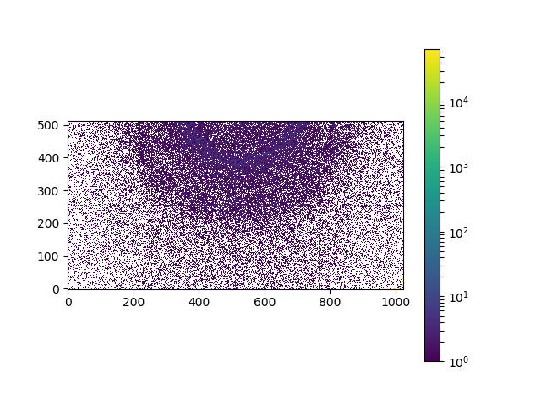
Ergebnisse Performanz // Verifizierung
Verwendete Software:
Intel-SYCL-Implementierung: github.com/intel/llvm, sycl-Zweig, Commit 78d9957
Intel Graphics Compute Runtime for OpenCL, Version 19.46.14807
Ubuntu 19.10
Verwendete Hardware:
Intel HD Graphics 520 (Skylake GT2)
6 GiB Speicher
100,8 GFLOPS (doppelte Präzision)
Host: Intel Core i7-6500U (3,1 GHz), 8 GiB Speicher
Messung:
Datensatz px_101016, auf 1000 Messungen reduziert
Zeitbedarf: 48,372 s (ohne Laden, Kalibrierung etc.) → 20,6731 Messungen pro Sekunde

Slide 30
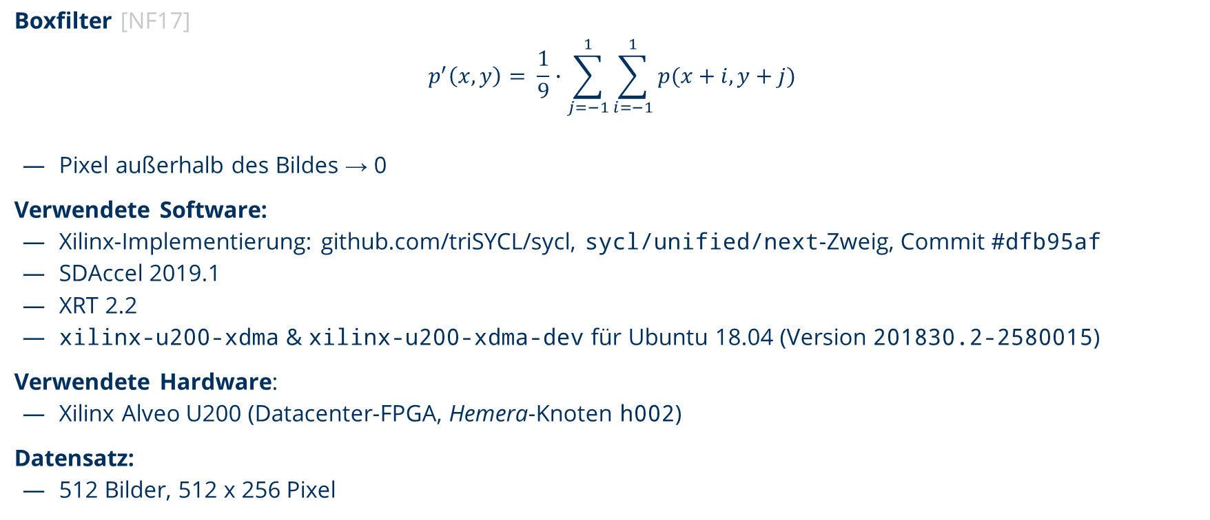
Ergebnisse Performanz // Beispielalgorithmus FPGA
Boxfilter [NF17]
$$p^{′}\left(x, y\right)= \frac{1}{9}∙\sum_{j=−1}^{1}{\sum_{i=−1}^{1}{p(x+i, y+j)}}$$
Pixel außerhalb des Bildes → 0
Verwendete Software:
Xilinx-Implementierung: github.com/triSYCL/sycl, sycl/unified/next-Zweig, Commit #dfb95af
SDAccel 2019.1
XRT 2.2
xilinx-u200-xdma & xilinx-u200-xdma-dev für Ubuntu 18.04 (Version 201830.2-2580015)
Verwendete Hardware:
Xilinx Alveo U200 (Datacenter-FPGA, Hemera-Knoten h002)
Datensatz:
512 Bilder, 512 x 256 Pixel

Slide 31
Ergebnisse Performanz // Compile-Zeit

Slide 32
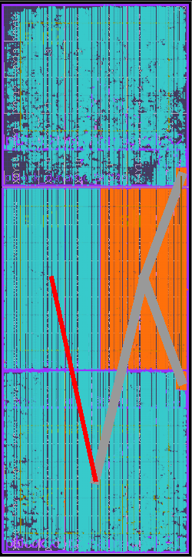
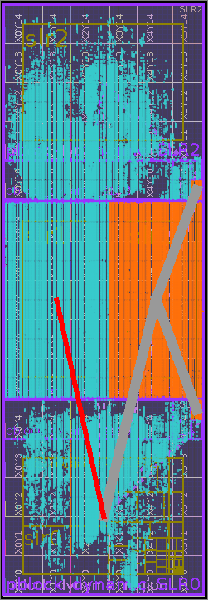
Ergebnisse Performanz // Ressourcenverbrauch
int
float

Slide 33
Ergebnisse Performanz // Laufzeit
int-Schaltung
Nicht lauffähig
Knoten-Absturz oder unendliche Laufzeit
float-Schaltung
512 Bilder: 22,26 s → 23 Bilder pro Sekunde
Intel-GPU / jungfrau-photoncounter: 21 Bilder pro Sekunde
Keine optimierte Schaltung!
On-Chip-Speicher nicht nutzbar
SYCL-Erweiterungen nicht nutzbar
Zukünftig vermutlich besser

Slide 34
Fazit

Slide 35
Fazit
SYCL als Alpaka-Backend grundsätzlich geeignet
Konzeptionelle Unterschiede vorhanden
Entwicklung über Prototyp-Status hinaus nicht durchführbar
Entwicklungsstand der SYCL-Implementierungen erschwert Alpaka-Nutzung
Nur Intel-Implementierung geeignet
Höherer Reifegrad der Implementierungen notwendig
Alpaka sehr CUDA-nah
Abkehr von Zeigern sinnvoll
Höherer Abstraktionsgrad?
Erweiterungen?
SYCL für FPGAs sehr attraktiv
Intuitive, moderne C++-Schnittstelle
Wichtiges Alpaka-Backend bei Weiterentwicklung der SYCL-Implementierungen

Slide 36
Vielen Dank!

Slide 37
Literatur

Slide 38
Literatur
[Ama] Amazon Web Services, Inc. Amazon EC2 F1-Instances. URL: https://aws.amazon.com/de/ec2/instance- types/f1/ (besucht am 22.11.2019)
[Chu+18] Eric Chung u.a. „Serving DNNs in Real Time at Datacenter Scale with Project Brainwave“. In: IEEE Micro Jahrgang 38. Ausgabe 2 (März 2018), S. 8 – 20. DOI: 10.1109/MM.2018.022071131
[Di+17] Lorenzo Di Tucci u.a. „The Role of CAD Frameworks in Heterogeneous FPGA-Based Cloud Systems“. In: IEEE 35th International Conference on Computer Design. Nov. 2017, S. 423 – 426. DOI: 10.1109/ICCD.2017.75
[Fir+18] Daniel Firestone u.a. „Azure Accelerated Networking: SmartNICs in the Public Cloud“. In: 15th USENIX Symposium on Networked Systems Design and Implementation. Apr. 2018, S. 51 – 64.
[Fow+18] Jeremy Fowers u.a. „A Configurable Cloud-Scale DNN Processor for Real-Time AI“. In: Proceedings of the 45th Annual International Symposium on Computer Architecture. Juni 2018, S. 1 – 14. DOI: 10.1109/ISCA.2018.00012
[HS10] Charles Hawkins und Jaume Segura. Introduction to Modern Digital Electronics. Preliminary Edition. SciTech Publishing, Inc., 2010. ISBN: 978-1-891-12107-4

Slide 39
Literatur
[KRH19] Ronan Keryell, Maria Rovatsou und Lee Howes, Hrsg. SYCL™ Specification. 9450 SW Gemini Drive #45043, Beaverton, OR 97008-6018, Vereinigte Staaten von Amerika, April 2019.
[Law+79] Charles L. Lawson u.a. „Basic Linear Algebra Subprograms for Fortran Usage“. In: ACM Transactions on Mathematical Software Jahrgang 5. Ausgabe 3 (September 1979), S. 308 – 323. DOI: 10.1145/355841.355847
[NF17] Masahiro Nakamura und Norishige Fukushima. „Fast Implementation of Box Filtering“. In: Proceedings of the International Workshop on Advanced Image Technology (IWAIT). Jan. 2017
[Wor15] Benjamin Worpitz. „Investigating performance portability of a highly scalable particle-in-cell simulation code on various multi-core architectures.“ Masterarbeit. Fakultät Informatik, Helmholtzstraße 10, 01069 Dresden: Technische Universität Dresden, Okt. 2015. DOI: 10.5281/zenodo.49768
[Xil19a] Xilinx, Inc. Alveo U200 and U250 Data Center Accelerator Cards Data Sheet. DS962 (v1.1). Xilinx, Inc. 2100 Logic Drive, San Jose, CA 95124, Vereinigte Staaten von Amerika, Juni 2019.

Slide 40
FPGAs als Beschleuniger Programmierung // VHDL
Hardware-Modellierung mit VHDL
LIBRARY ieee;
USE ieee.std_logic_1164.all;
ENTITY reg2 IS
PORT(
clk : IN std_logic;
d0 : IN std_logic;
d1 : IN std_logic;
load : IN std_logic;
res : IN std_logic;
q0 : OUT std_logic;
q1 : OUT std_logic;
);
END reg2;
ARCHITECTURE beh OF reg2 IS
SIGNAL q0_s, q0_ns, q1_s, q1_ns : std_logic;
BEGIN
reg: PROCESS (clk, res)
BEGIN
IF res = ′1′ THEN
q0_s <= ′0′;
q1_s <= ′0′;
ELSIF clk′event AND clk = ′1′ THEN
q0_s <= q0_ns;
q1_s <= q1_ns;
END IF;
END PROCESS reg;
q0 <= q0_s AFTER 2 ns;
q1 <= q1_s AFTER 2 ns;
mux: PROCESS (load, q0_s, q1_s, d0, d1)
BEGIN
IF load = ′1′ THEN
q0_ns <= d0 AFTER 3 ns;
q1_ns <= d1 AFTER 3 ns;
ELSE
q0_ns <= q0_s AFTER 4 ns;
q1_ns <= q1_s AFTER 4 ns;
END IF;
END PROCESS mux;
END beh;

